Slide 1
ГПОУ «Нерчинский аграрный техникум»
«Путеводитель по святым местам края»
Работу выполнила
Студентка 1 курса
Специальность« «Кинология»:
Сидорова Александра Валентиновна
Руководитель: Непомнящих Татьяна Александровна

Slide 2
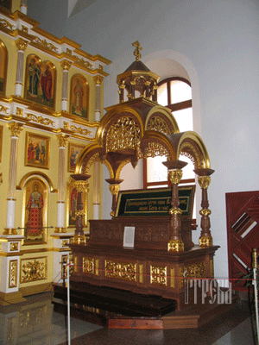
Мощи Преподобного Варлаама Чикойского
Где: Чита, Казанский кафедральный собор.
Чем знаменито место: Святой Варлаам – единственный из святых подвижников, стяжавший святость, живя непосредственно в Забайкалье. Великим Божиим благоволением можно считать то, что Господь не только открыл имя этого пустынника, подвизавшегося в середине XIX века в чикойских горах, недалеко от селения Урлук, но и сподобил всех нас быть свидетелями обретения мощей Преподобного Варлаама. Смирением, терпением, любовью к людям, проповедью слова Божия пустынник Варлаам стяжал милость Божию и ныне пред Богом ходатайствует за весь Забайкальский край.

Slide 3
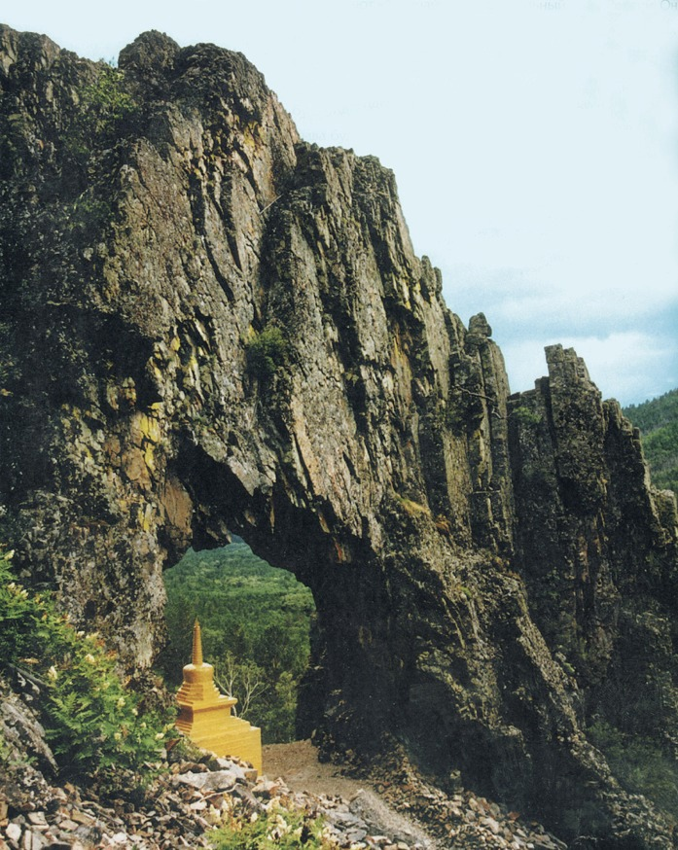
Храм-Ворота
Где: Агинский Бурятский автономный округ, Дульдургинский район.
Чем знаменито место: Это скальный останец с естественной аркой, образованной в результате неоднородности выветривания, её расстояние от земли до свода составляет 6 метров. Под аркой находится буддийская ступа. Ламы считают, что Храм-Ворота образует канал, связывающий наш мир с надземной Шамбалой. Одна из легенд рассказывает, что алханайские ворота возникли под действием волшебной силы шаманов Чингисхана и местных шаманов. Агинские буряты связывают их с другим священным местом – островом Ольхон (на Байкале). Считается, что все жертвоприношения на Алханае через эти ворота попадают прямо к Хозяину острова Ольхон, культ которого является общеплеменным у хори-бурят.

Slide 4
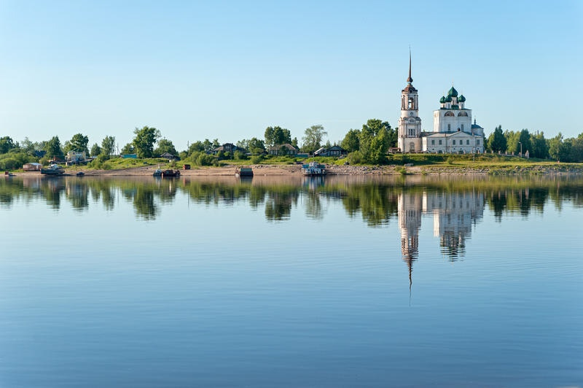
Иргень-алтарь Забайкалья(озеро Иргень)
Где: Читинский район, село Иргень.
Чем знаменито место: Иргень является священным местом для всего населения Забайкалья, независимо от вероисповедания и национальности. Когда на Иргени был выстроен храм, свет несколько раз показывался в нем, до этого сияние появлялось непосредственно над святым местом. Древность и всеобщность религиозного почитания Иргени говорит, что причина этого должна быть непременно реальная, действительная. На Иргени с незапамятных времен хранятся две святыни: останки, по преданию, замученных православных воинов и древняя благоговейно чтимая икона св. великомученицы Параскевы –Пятницы.

Slide 5
Алханай
Алханай — это живописный горный массив, величественно возвышающийся над просторами степных и лесостепных ландшафтов юга Забайкальского края, привлекающий туристов целебными минеральными источниками и буддийскими святынями алханайского природно-культового комплекса.В национальный парк входит прежде всего Алханайский горный массив — единственное место в России, где гармонично соседствуют уникальные памятники природы и сакральные объекты буддийской Алханай относится к пяти священным вершинам северного буддизма. Глава буддийского духовенства Его святейшество Далай-Лама XIV Данзан Жамсо в 1991 году специально посетил культовые места Алханая. Такая слава вызывает популярность и уважение к этой святыне далеко за пределами Агинской степи. Сотворенные природой каменные изваяния, являются объектами почитания и поклонения буддийских паломников. «Дэмчог Сумэ» — обитель хранителя Алханая божества Дэмчог (идама Чакрасамвары), поклонение которому по поверьям приносит человеку неисчислимые заслуги в этой жизни и будущих рождениях. «Храм Ворота» — величественная скала со сквозным проемом, в центре которой сооружен субурган, способный умиротворять и излечивать людей. «Чрево матери», дарующая женщинам детей. «Наро Хажод» — место медитаций буддистских священнослужителей.
В Алханае богатый растительный и животный мир, сформировавшийся на стыке степей, лесов и высокогорий. Здесь отмечено более 340 видов растений, около 180 из которых находит применение в официальной и народной, в том числе тибетской медицине.

Slide 6
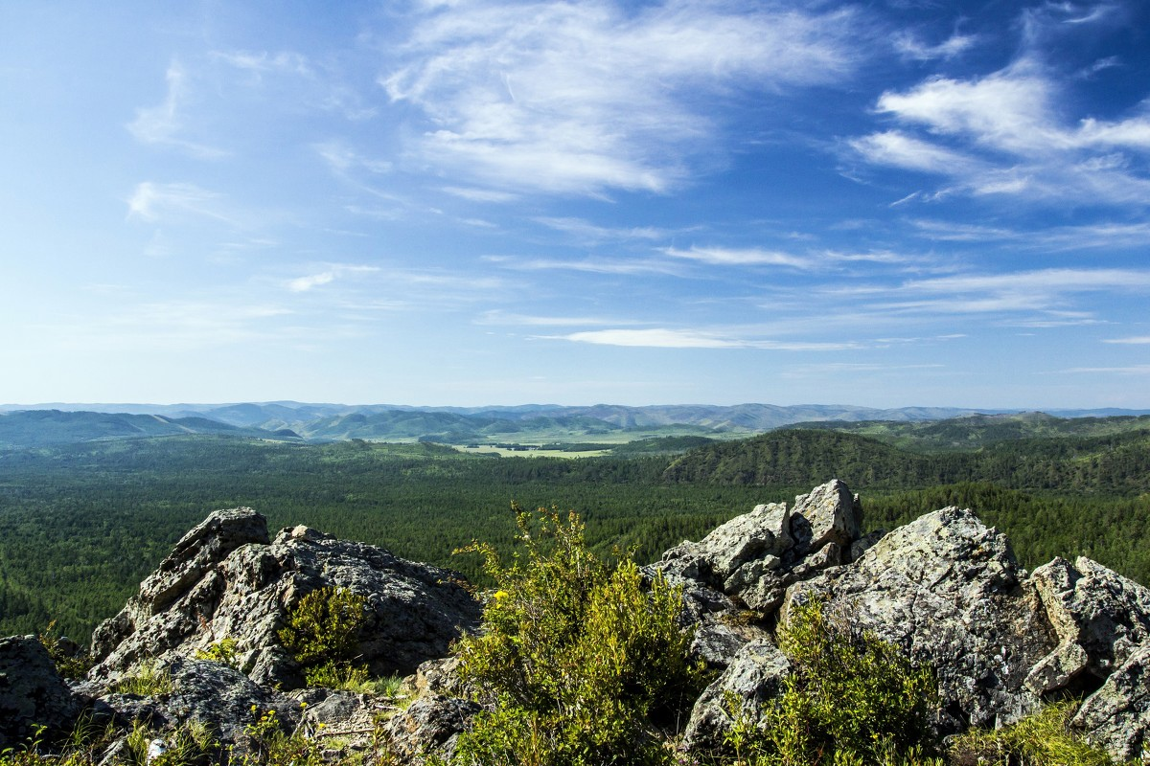
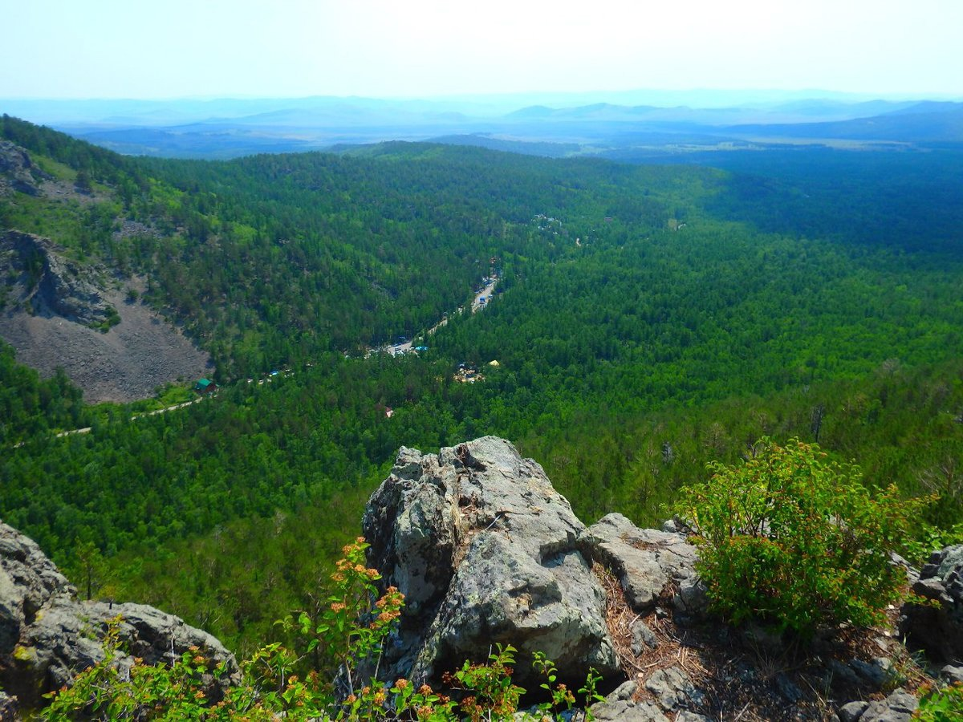
Алханай

Slide 7
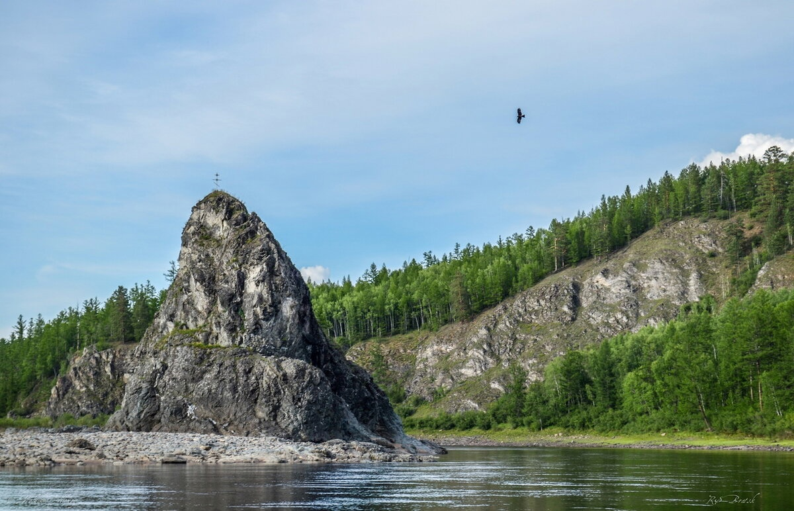
Скала-Церковь на устье Юмурчена
Есть в Тунгокоченском районе Забайкальского края одно сакральное место. Это Скала-Церковь, возвышается она там, где воды Юмурчена впадают в Витим. В 8 км вверх по течению Юмурчена находится одноименное село.На устье реки Юмурчен из вод Витима рвется вверх высокий, похожий на клык, каменный останец. Это, знаменитая на Витиме скала «Церковь». Скала является священным местом поклонения эвенков. А ее вершину украшает православный крест. Скала является ориентиром реки Юмурчен – правого притока Витима. Юмурчен впадает в Витим спокойно и ровно. Считается, что справа от скалы любителям сплава стоит опасаться сильного и опасного прижима к скальной стене. Местность в районе скалы очень красивая, впрочем как и везде на Витиме.А еще эта местность известна археологам обилием памятников усть-юмурченской культуры эпохи неолита.

Slide 8
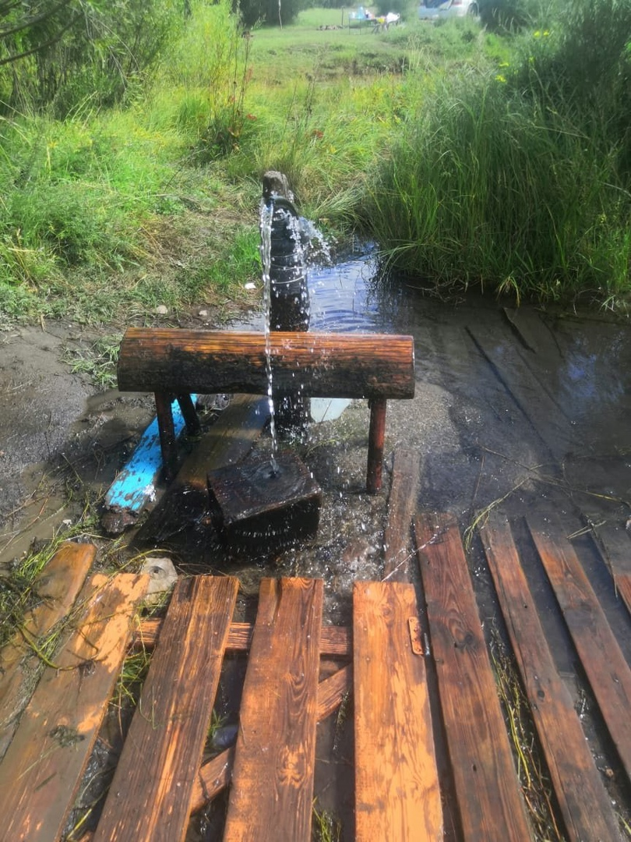
Родник”Глазной ключ”
Родник «Глазной ключ», священный источник почитаемый бурятами, расположен слева от автодороги Улан-Удэ – Чита (Р-258 «Байкал») в 6.3 км северо-восточнее села Баляга и 4,3 км северо-западнее села Тарбагатай Петровск-Забайкальского района Забайкальского края.
Другое известное название источника «Глазуниха». Буряты буддисты почитают этот ключ, считают, что здесь святое место и в источнике живет добрый дух, лечащий болезни глаз. Чтобы задобрить духа, они читают молитвы и привязывают ленточки к кустарнику, растущему вокруг источника.Родник обустроен, каптирован, слив воды по трубе. Вода слабоминерализованная, чистая, прозрачная, без запаха, приятная на вкус, дебет средний. Считается что в воде содержатся ионы серебра. Минеральный источник считается одной из местных достопримечательностей, многие проезжающие по трассе останавливаются и запасаются целебной водой. Рядом с источником устроена стоянка для транспорта и отдыха водителей и пассажиров, построено кафе.

Slide 9
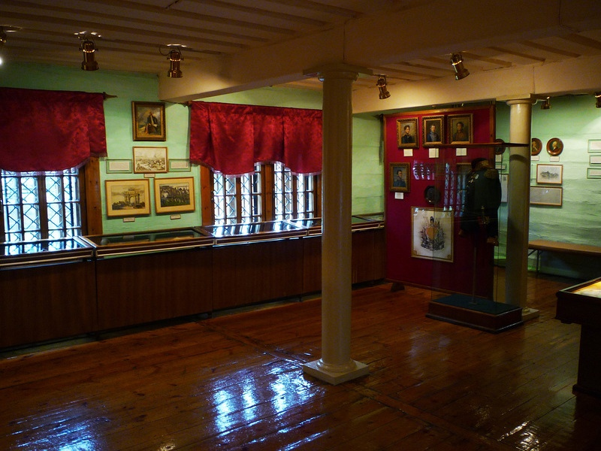
Музей”Церковь декабристов”
Музей «Церковь декабристов» — филиал Забайкальского краевого краеведческого музея им. А. К. Кузнецова.Располагается в деревянном здании бывшей Михайло-Архангельской церкви, возведенной в 1776 году на пожертвования горожан в Чите.
Здание Градочитинской Михайло-Архангельской церкви в заброшенном виде было передано краеведческому музею в 1971 году для открытия филиала. Тут были размещены экспозиции, связанные с историей города Читы. К 160-летнему юбилею восстания декабристов в 1985 году музей был торжественно открыт как «музей декабристов».
В этом здании, находясь в ссылке в церкви венчались декабристы И. А. Анненков с П. Гёбль и Д. И. Завалишин с А. С. Смольяниновой. Рядом с церковью похоронена дочь Волконских — Софья

Slide 10
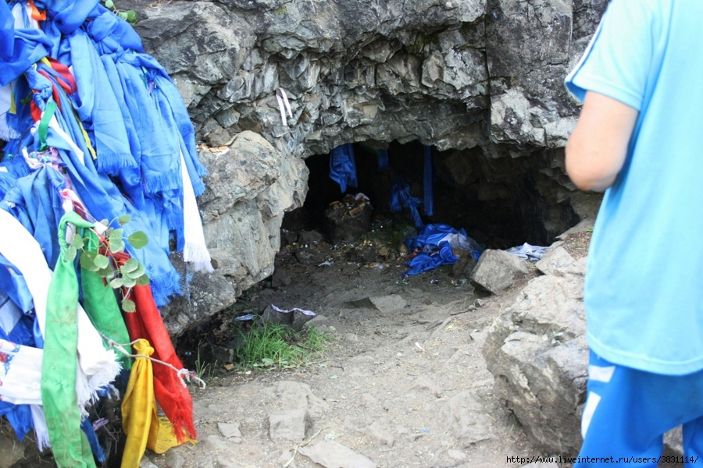
Чрево матери
Где: Агинский Бурятский автономный округ, Дульдургинский район.
Чем знаменито место: Чрево матери – небольшой естественный грот, куда бездетные женщины приходят просить у Хозяина горы ребенка. Это место дает надежду бесплодным родителям. Они приезжают сюда за чудом. И чудо – случается. У многих впоследствии рождаются дети. Считается, что это место имеет магическое воздействие на организм женщины.

Slide 11
Минеральный источник “Ургучан”
Минеральный источник расположен в горно-климатическом бальнеологическом курорте «Ургучан», на высоте 810 м над уровнем моря, в узкой долине небольшой реки Ургучан, притока реки Шилки на северо-западном склоне Борщевочного хребта, покрытого густым хвойно-лиственничным лесом, в селе Ургучан Балейского района Забайкальского края.
«Ургучан» славен своими целебными источниками с древних времен. Здесь кочевали тунгусы и буряты, эвенки, эвены коренные жители Забайкалья. Минеральные источники выходят на поверхность в поросшей кустарником пойме речки Ургучан. Как курорт Ургучан стал развиваться после революции. Его использовали золотодобытчики г. Балея. Минеральные воды здесь эксплуатируются с 1936 г. Изучение же минеральной воды максимально пришлось на 60–70-е годы.
Уникальная природа в совокупности с целебной водой делают эти места особенно привлекательными для желающих получить исцеления от различных болезней: опорно-двигательной системы (артрозы, артриты, полиартриты, радикулит, переломы); хронические неинфекционные кожные заболевания (нейродермит, язвы трофические, псориаз); заболевания нервной системы, гинекологические, вегетососудистая дистония, заболевание почек и др.

Slide 12
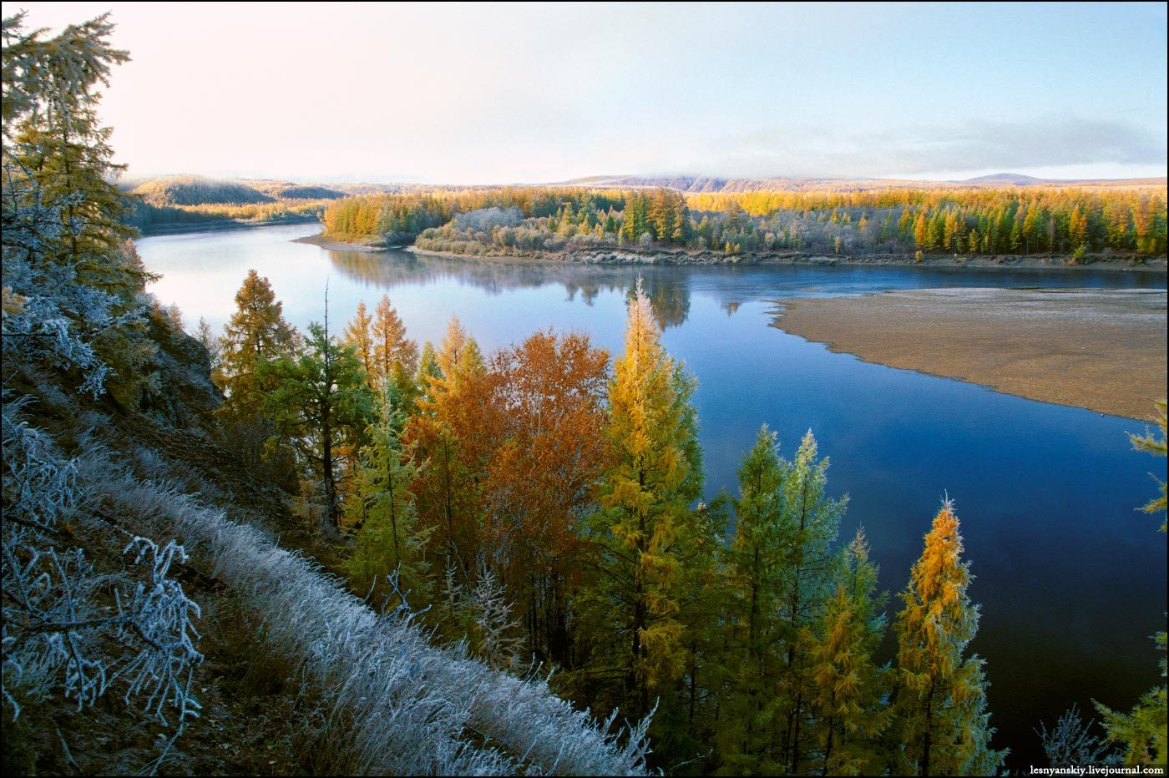
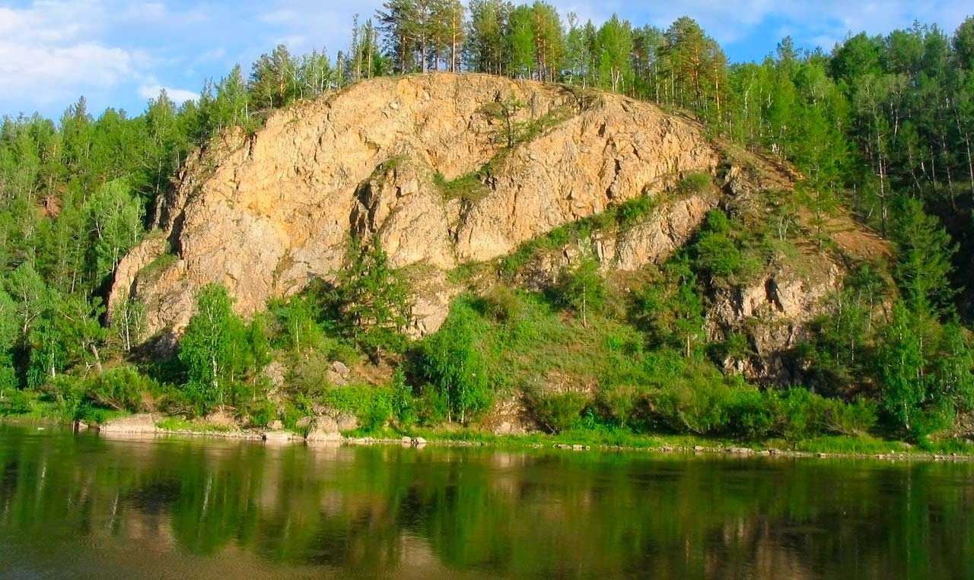
Ургучан

Slide 13
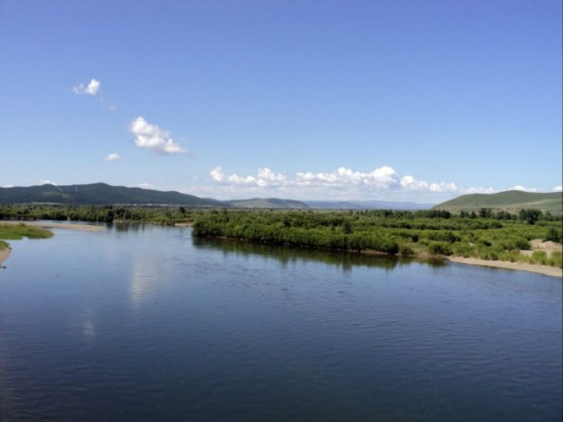
Водные ресурсы Ононского района
Водные ресурсы Ононского района
Рек на территории Ононского района мало, они маловодны. По северу и северо-востоку района протекает р. Онон и её приток р. Борзя. На территории Даурского заповедника находятся озёра Барун-Торей и Зун-Торей (частично). В восточной котловине района по всей площади распространены залежи озерных солей, соды, целебных грязей, источники минеральных вод.

Slide 14
Минеральный источник “Дарасун”
Минеральный источник «Дарасун» расположен в предгорьях Могойтуйского хребта, в долине реки Тура и ее притоке ручье Дарасун, у автотрассы Чита – Акша – Кыра, в поселке Курорт-Дарасун Карымского района Забайкальского края. Курорт Дарасун находится в низкогорье, на высоте 740-815 метров над уровнем моря. Считается, что поселок возник в 1800 г., для обслуживания лечащихся на минеральном источнике «Дарасун» курорта, по указу императора Павла I от 17.10.1799. Минеральные воды Дарасунского месторождения минеральных вод относятся к холодным. Высокоэффективные при внутреннем и наружном применении. Высокое содержание углекислоты, которое составляет 2,6-3,8 г/л. Целевое назначение вод – бальнеологические, лечебно-профилактические, столовые. По вкусовым качествам, вода источника напоминает популярный кавказский «Нарзан». Особенностью является низкое содержание минералов и отсутствие сульфатов. Дарасунский нарзан относится к слабоминерализованным водам с большим содержанием углекислоты, кальция, магния, а также высоким содержанием биологически активных микроэлементов железа, марганца, кремниевой кислоты, бора, фтора, брома и ряда органических веществ.
Воды источника начали использоваться в лечебных целях в 1819, когда возле минеральных источников были построены первые жилые дома. Более широкое использование началось в 1852. Как курорт действует с 1858. Впервые характеристику курорта, свойств минеральной воды дал В.Я. Кокосов в статье «Дарасунские минеральные воды и грязи» (1895). В годы ВОВ функционировал как госпитальная база страны для лечения и реабилитации больных и раненых.

Slide 15
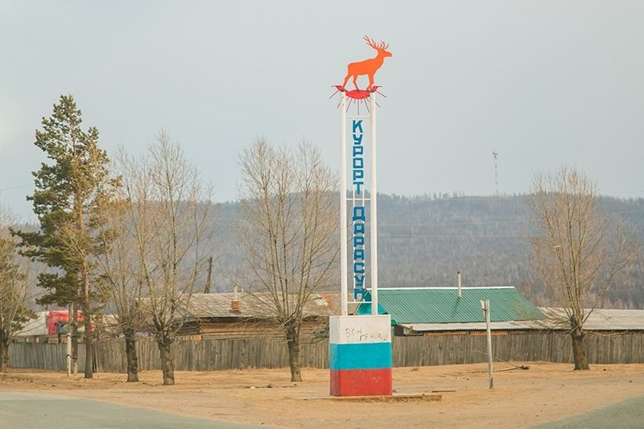
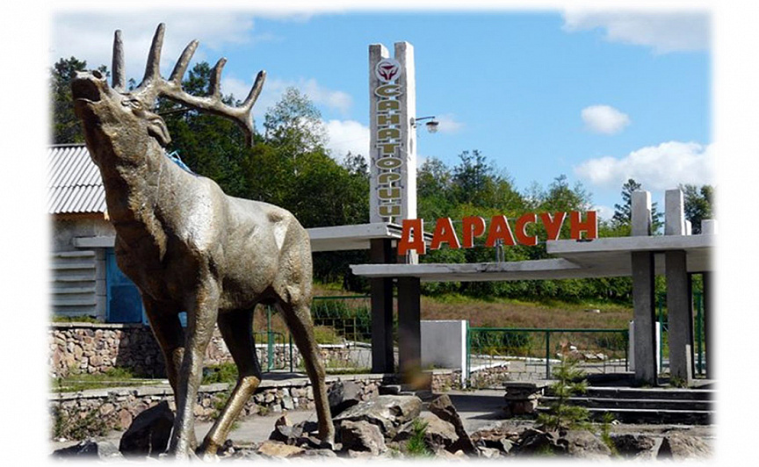
Дарасун

Slide 16
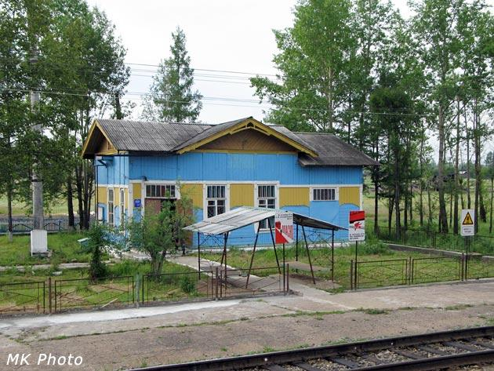
Минеральный источник”Кислый ключ”
Минеральный источник «Кислый ключ» расположен на берегу ручья Мир, притока реки Могойтуй, в 3.4 км южнее поселка при станции Адриановка Карымского района Забайкальского края.Абсолютная высота 663 м над уровнем моря. Источник обустроен, каптирован небольшим деревянным срубом, слив воды из колодца через отверстие. На каптажном сооружение родника, так же, как и на водной глади, на растениях, расположенных около родника, повсеместно присутствует охристые налёты оксида железа, мощность которых достигает 2-3 мм. Вода гидрокарбонатная кальциево-магниево-натриевая, углекислая, чистая, прозрачная, с сопутствующим запахом сероводорода, приятная на вкус.
В 70 м юго-западнее находится выход еще одного необустроенного родника в заводи, имеет застойный режим.

Slide 17
Интернет-ресурсы
https://www.culture.ru/traditions/religion-heritage/location-zabaikalskii-krai
https://irk.aif.ru/zabaikalie/zabaikalie_details/80376
https://www.tripadvisor.ru/Attractions-g2697872-Activities-c47-t10-Zabaikalye_Siberian_District.html
https://ruskline.ru/monitoring_smi/2001/02/03/svyatye_mesta_zabajkal_ya_ozero_irgen/
https://chita-eparhia.ru/agios/palom/

Slide 18
Спасибо за внимание!

